Slide 1
Выполнил: студент 2 курса,212 гр. А.И. Мухамадиев Руководитель: д.ф.-м. наук в.н.с. В.Л. Бычков
Взаимодействие коронного разряда с поверхностью жидкости

Slide 2
Актуальность работы заключается в применений результатов для решения экологических проблем, плазмохимии, дезинфекции жидкостей и порошков, изменения их проводимости, химического состава, генерации активных частиц в жидкостях, в приповерхностных слоях дисперсных материалов, диспергирования порошков электрическими разрядами, а также активации горючих материалов.

Slide 3
Экспериментальная установка позволяет исследовать явления над поверхностью жидкости
Принципиальная схема
экспериментальной установки:
1— кювета, 2 — вода, 3 — анод,
4 — стойка, 5 — катод,
6 — источник питания.
Генератор позволяет получить
Напряжение между электродами
до 50кВ

Slide 4
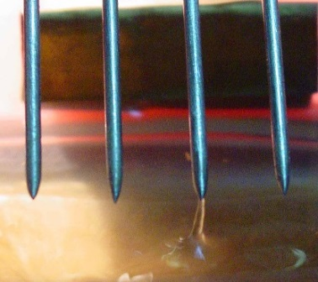
Наблюдаемые явления
Воздействие коронного разряда (отрицательная корона) на поверхность метил гликоля (слева) и спирта (справа)

Slide 5
Расчёт пондермоторной силы действующей в коронном разряде на поверхность спирта
Распределение поля
Плотность пондермоторной силы

Slide 6
Результаты расчета

Slide 7
Выводы
В работе мы рассмотрели некоторые эксперименты проведенные на кафедре c применением коронного разряда над поверхностью диэлектрических жидкостей.
Теоретически рассмотрено воздействие электрического поля на возникновение пондермоторной силы в коронном разряде над жидкостью. Показано, что она может поднимать капли жидкости типа спирта, что объясняет появление столбиков в экспериментах [1] на нашей кафедре

